Slide 1
访问Action

Slide 2
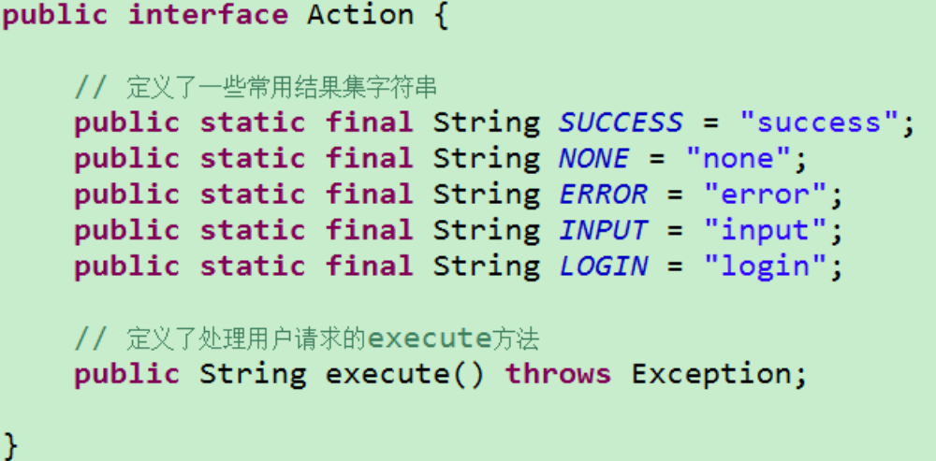
Action接口
struts2 的Action可以是POJO
为了让用户开发的Action更加规范struts2提供了一个Action接口

Slide 3
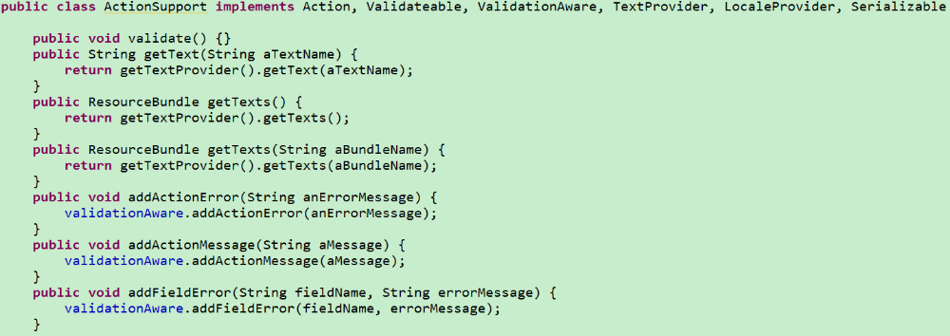
ActionSupport基类
Struts2为Action接口提供了一个实现类 ActionSupport，定义了 表单域校验、错误信息设置和获得国际化信息相关一些方法

Slide 4
用户编写处理请求的Action类
用户编写Action 可以是 POJO
用户编写Action 可以实现Action接口
  可以使用结果集常量字符串
用户编写Action 可以继承ActionSupport基类
  对请求参数进行校验
  设置错误信息
  读取国际化信息
execute方法编写注意细节
  public 修饰符
  String 返回值
  无参数

Slide 5
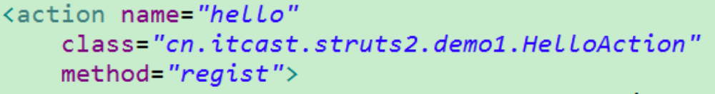
通过method属性指定Action执行方法
没有指定method属性，默认执行execute方法
通过method属性，指定调用Action相应方法处理请求
因为指定了method="regist"，所以HelloAction的regist方法会被调用

Slide 6
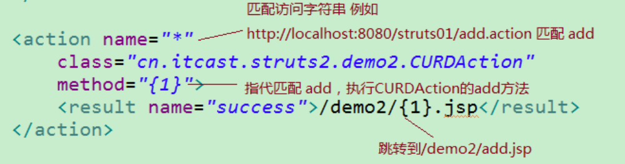
使用通配符配置Action
在配置<action...>元素时，允许在指定name属性时，使用模式字符串（用"*"代表一个或多个任意字符）
在class、method属性及<result>子元素中通过 {N} 形式代表前面地N个* 匹配子串

Slide 7
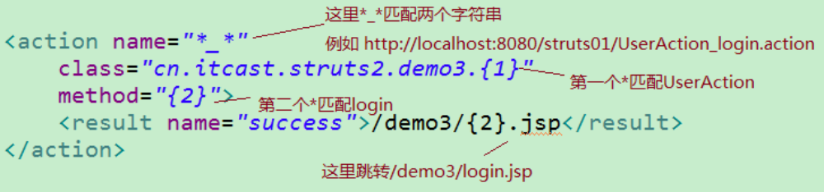
使用通配符配置Action
这里一个使用通配符的更复杂案例
*_*代表匹配两个字符串
{1} 匹配UserAction 用于执行class
{2} 匹配login用于指定method执行方法 和结果页面

Slide 8
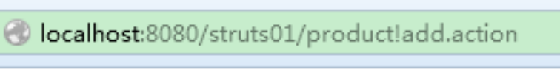
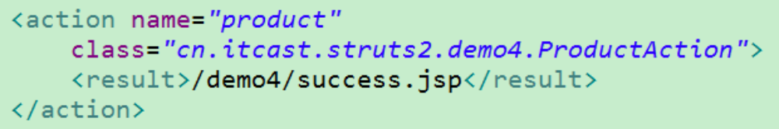
使用Action的动态方法调用
通过url动态指定调用Action哪个方法而无需配置<action>的method属性
通过 !方法名 指定调用Action哪个方法
struts.xml没有指定method属性
但是product!add.action 就会执行ProductAction的add方法

